Slide 1




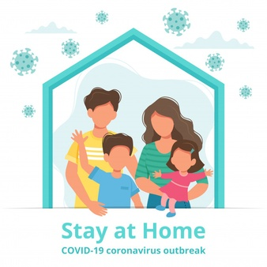
Oleh:
Lenny N Rosalin
Deputi Menteri PPPA Bidang Tumbuh Kembang Anak
Kementerian Pemberdayaan Perempuan dan Perlindungan Anak RI
Jakarta, 4 Mei 2020
PENGASUHAN BERBASIS
HAK ANAK
DALAM MASA PANDEMI COVID-19

Slide 2
Jumlah Kasus Covid-19, Per 2 Mei 2020 (Pukul 16.00 WIB)
ODP
235.035
PDP
22.545
Terkonfirmasi
10.843
Dalam Perawatan
8.347
Sembuh
1.665
Meninggal
831
Sumber: covid.go.id

Slide 3
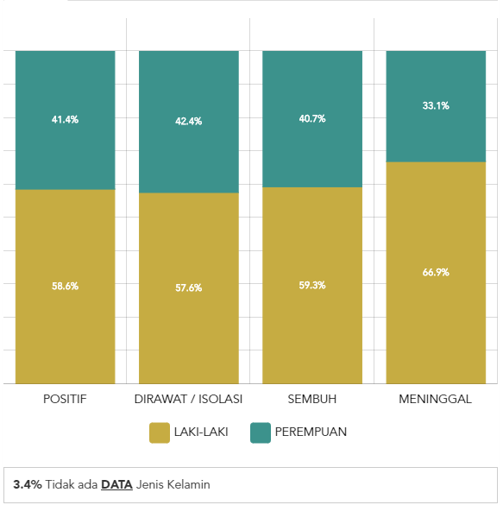
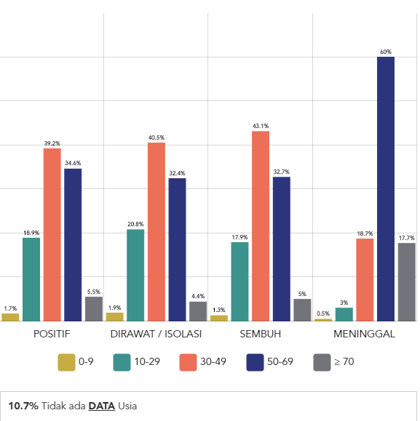
Sebaran Korban Berdasarkan Jenis Kelamin
Sebaran Korban Berdasarkan Usia
Sumber: covid.go.id (2 Mei 2020 Pukul 16.00 WIB)

Slide 4
Situasi Sebaran Covid-19 (Kasus Positif)
6 Provinsi Terbanyak + Covid 19
Sumber: covid.go.id (2 Mei, Pukul 16.00 WIB)

Slide 5
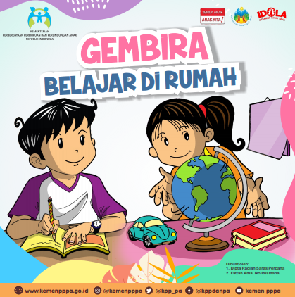
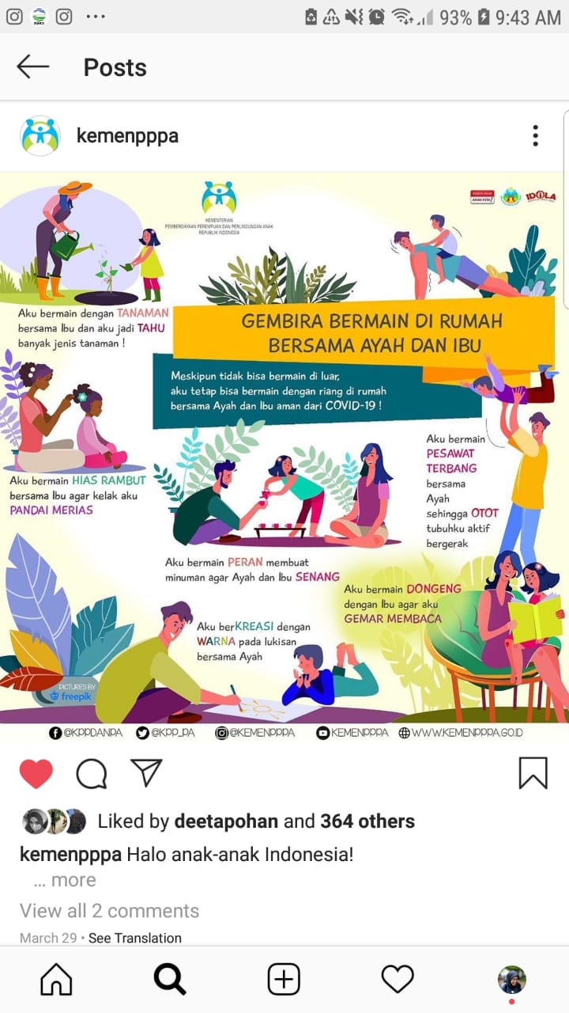
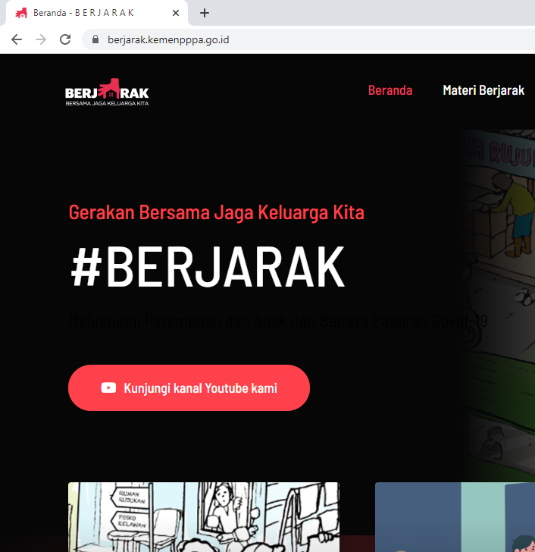

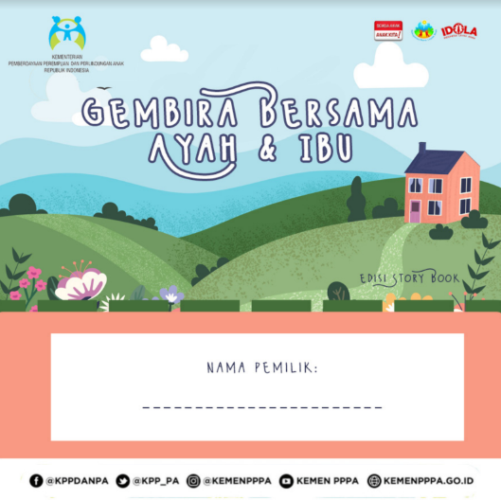
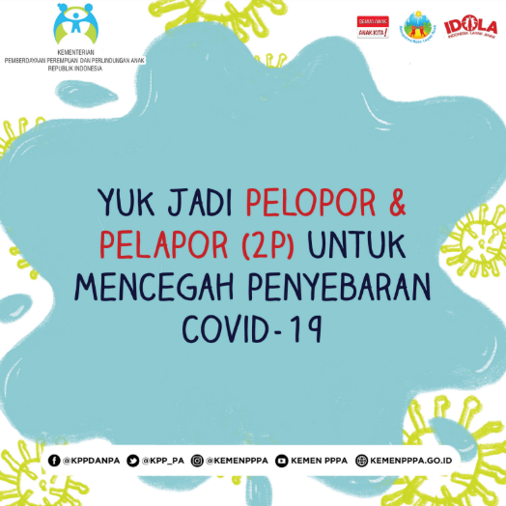

UPAYA KEMENPPPA
AKSES KIE
https://bit.ly/tooltipscovid19 dan https://berjarak.kemenpppa.go.id

Slide 6




DAMPAK PENYEBARAN COVID-19
Kebijakan
Pembatasan Sosial Berskala Besar (PSBB)
(Berdasarkan PP Nomor 21 Tahun 2020)
Meliputi:
Peliburan Sekolah dan Tempat Kerja
Pembatasan Kegiatan Keagamaan
Pembatasan Kegiatan di Tempat/Fasilitas Umum

Slide 7
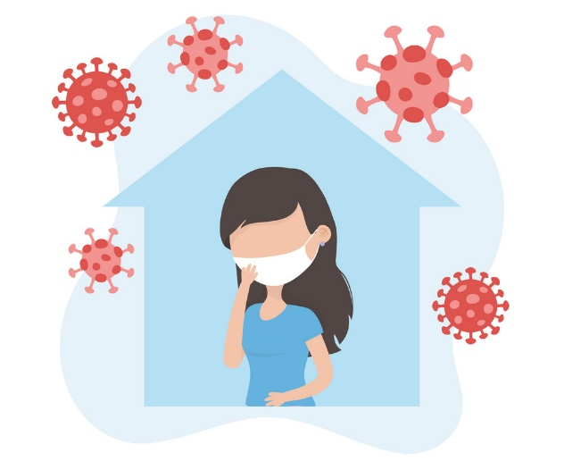

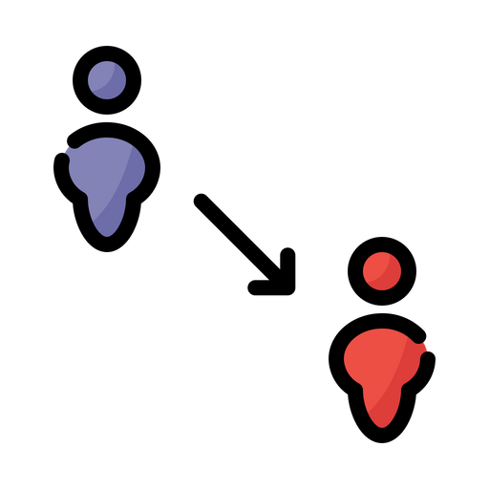



Physical Distancing
Penyebaran Covid-19 telah mengakibatkan terjadinya perubahan keadaan tertentu yang berdampak pada kehidupan sehari-hari masyarakat…

Slide 8



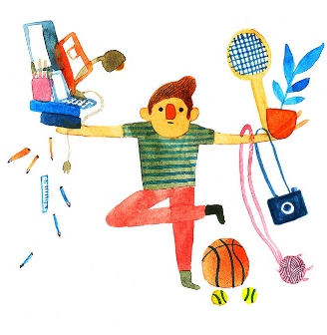

PERMASALAHAN SELAMA MASA PANDEMI COVID-19 PADA ORANG TUA
Kehilangan sumber pendapatan/ berkurangnya pendapatan
Kekerasan berbasis gender dalam rumah tangga
Rasa tidak menentu pada semua anggota keluarga:
* Ortu → WFH
* Anak → BdR
* 24/7 di Rumah
PERUBAHAN !!!
Cemas tidak mampu membayar tagihan /mencukupi kebutuhan

Slide 9


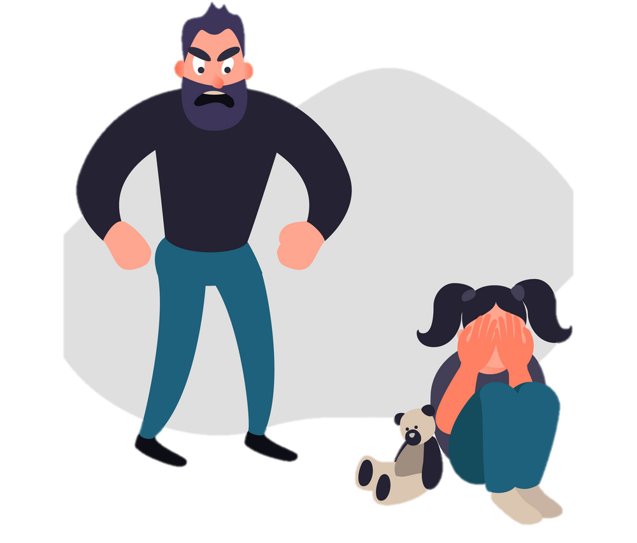

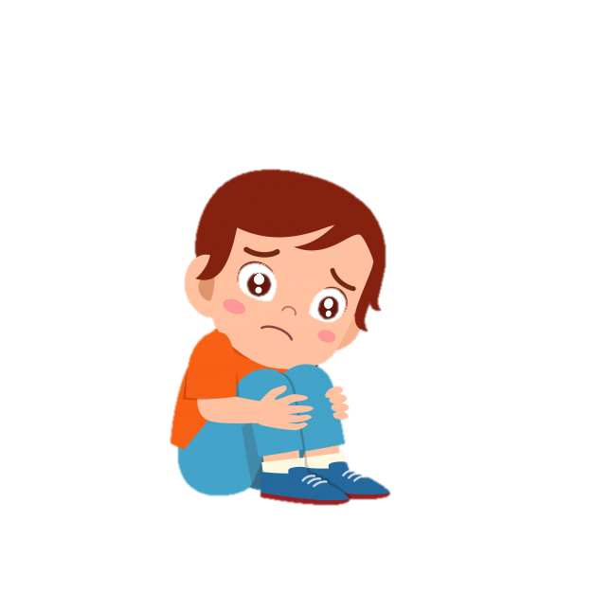
PERMASALAHAN SELAMA MASA PANDEMI COVID 19
PADA ANAK
Anak bosan di rumah
Kekerasan pada anak
Anak tidak senang belajar dari rumah
Anak tidak bahagia
PERUBAHAN !!!

Slide 10

Salah satunya berdampak pada…
PENGASUHAN ANAK
#TetapdiRumah
#BelajardariRumah
#BekerjadariRumah

Slide 11

DATA DAN FAKTA
TERKAIT DAMPAK COVID-19

Slide 12

SURVEI AADC-19 OLEH FORUM ANAK
99% menyatakan bahwa Belajar di Rumah merupakan program yang sangat penting
58% menyatakan perasaan tidak menyenangkan selama menjalani program Belajar dari Rumah
49% menyatakan bahwa program Belajar dari Rumah membebani anak dengan tugas yang banyak
32% menyatakan didampingi orangtua selama belajar dan berkegiatan di rumah
15% menyatakan dibantu orangtua dalam menyelesaikan tugas
31% menyatakan bahwa orangtua memberikan alternatif kegiatan lain untuk mengusir kejenuhan
Sumber: Kemen PPPA, April 2020

Slide 13



DATA KEKERASAN ANAK DAN PEREMPUAN
Data tanggal 2- 25 April 2020
Terdapat 643 Kasus Kekesarasan thdp Perempuan dan Anak
Peningkatan Kasus Kekerasan
275 kasus kekerasan yang dialami perempuan dewasa dengan total korban sebanyak 277 orang,”
368 kasus kekerasan yang dialami anak dengan korban sebanyak 407 anak.
Sumber: Kemen PPPA, April 2020

Slide 14



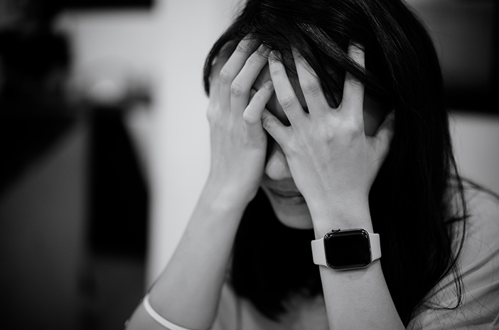
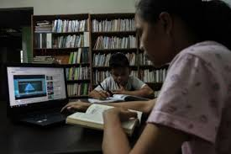
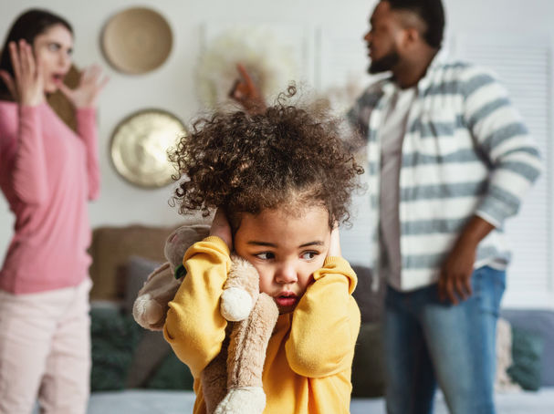
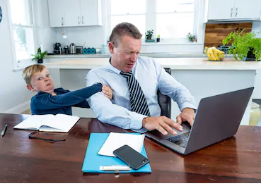


PERMASALAHAN TERKAIT PENGASUHAN
DALAM MASA PANDEMI COVID-19
Orang tua: belum siap dengan kondisi tetap di rumah
Orang tua: belum adaptif dengan kondisi saat ini
Orang tua: belum terbangun relasi setara sehingga berkonflik
Orang tua: belum siap menjadi pendamping pengasuh yang baik

Slide 15
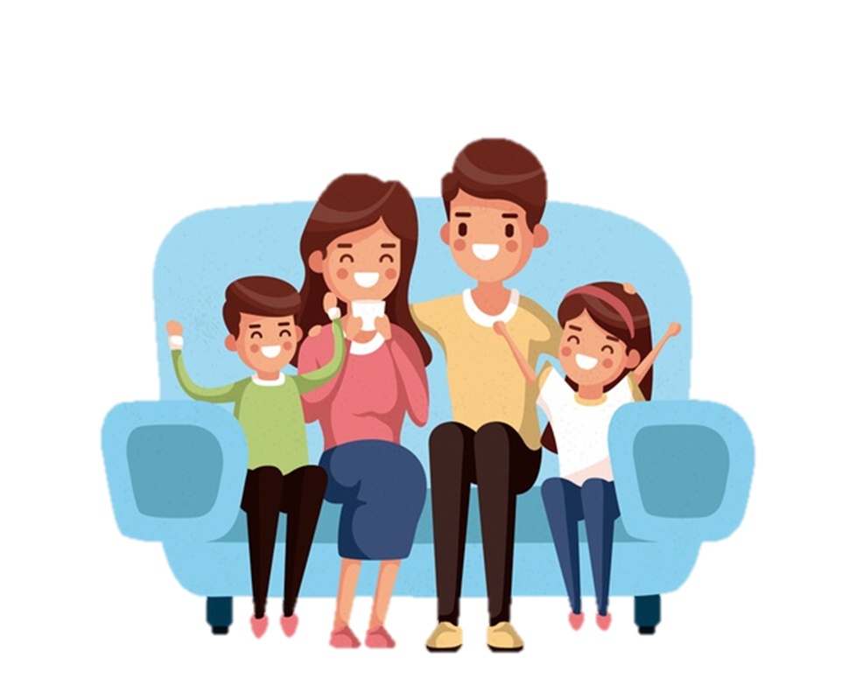
TRANSFORMASI
PENGASUHAN PADA MASA PANDEMI COVID-19
Untuk memenuhi kebutuhan akan
kasih sayang, kelekatan, keselamatan dan kesejahteraan yang menetap dan keberlanjutan;
demi kepentingan terbaik bagi anak

Slide 16
MENJADIKAN ANAK SEBAGAI SAHABAT ORANGTUA MELALUI 9-M
Memberi pujian & apresiasi
Menghargai waktu privasi anak
Mengajak anak berpendapat dan berdiskusi
Menjadi pendamping yang baik dalam belajar
Meyakinkan bahwa ortu peduli dan ada saat dibutuhkan
Membangkitkan rasa percaya diri dengan memberi tanggungjawab
Menjadi pendengar yang baik
Memberi ruang gerak interaksi dengan teman
Mendukung anak untuk menjadi inspirasi dan panutan

Slide 17
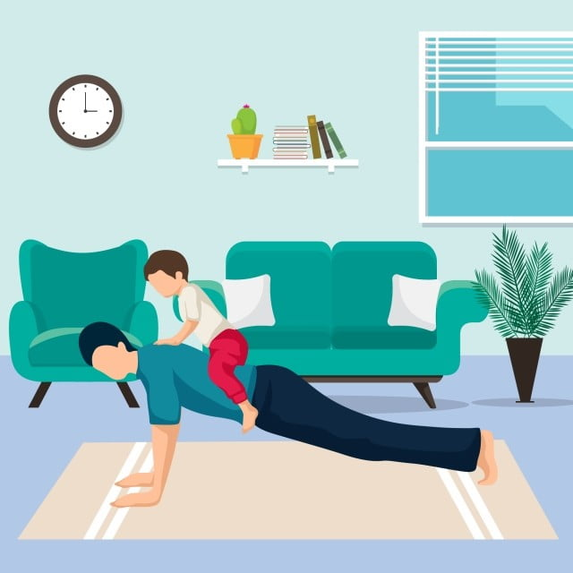
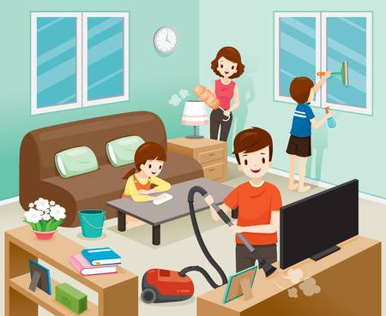
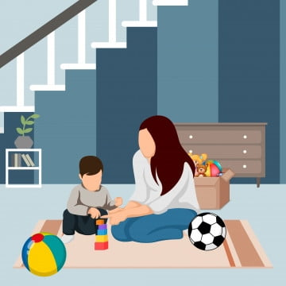
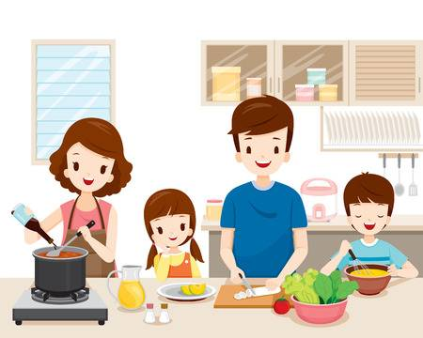
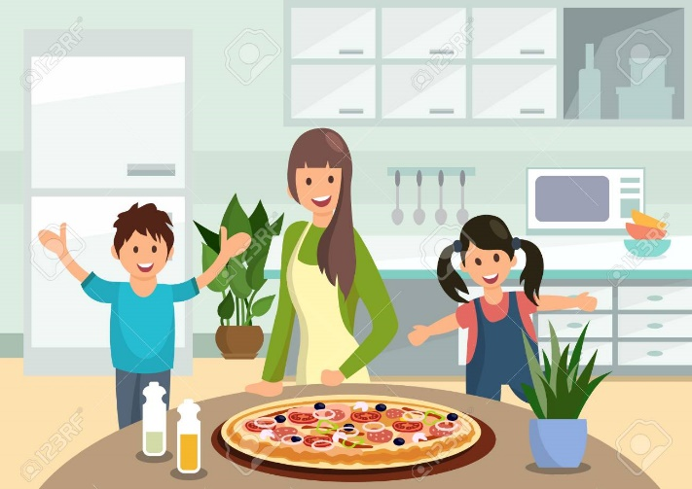
MENCIPTAKAN IKLIM POSITIF DAN NYAMAN
DALAM RUMAH

Slide 18

Pengasuhan
Pengasuhan oleh Orang Tua
Pengasuhan oleh Anak
Setiap Anak berhak untuk diasuh oleh orang tuanya sendiri
Anak menjadi kepela keluarga
Ditinggal bekerja ke luar negeri atau ke luar kota
Pemisahan hanya dapat terjadi jika ada alasan dan/atau aturan hukum yang sah yang menunjukkan hal itu demi kepentingan terbaik anak
Terpisah dari keluarga karena bencana alam maupun konflik
salah satu atau kedua orang tuanya meninggal dan tidak ada kerabat yang mengasuh
Ketika orang tua tidak dapat melaksanakan tanggung jawabnya, tanggung jawab beralih sesuai dengan ketentuan peraturan perundang-undangan.
Orang tua tidak berada di tempat untuk waktu tertentu
Anak tetap memilih tinggal di rumah tangga sendiri
Dukungan Negara
Jika orang tua kandung bercerai anak harus diawasi oleh peksos
Keterampilan pengasuhan
Pendampingan dan supervisi
Psikososial
Keuangan

Slide 19
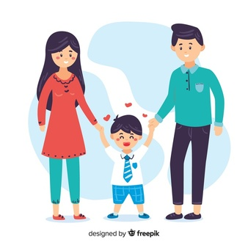
ORANG TUA BERADA DALAM SITUASI RENTAN
tidak dapat melaksanakan tanggung jawab, maka pelaksanaan tanggung jawab dibantu Negara
Kedua Orang Tua Bekerja
➔ di-PHK
Orang Tua Bekerja di LN
➔ dipulangkan (PMI)
Orang Tua Tunggal
Orang tua yang masih berusia anak
Orang tua pasangan muda atau dewasa dini
Termasuk ORANG TUA SEBAGAI POSITIF COVID-19 ATAU MENINGGAL
Kondisi-Kondisi yang
Dimaksud:

Slide 20


PERLINDUNGAN ANAK DI INDONESIA
di Era Otda Diwujudkan dalam “KLA”
DUNIA LAYAK ANAK
KLASTER I
HAK SIPIL DAN KEBEBASAN
KLASTER II
LINGKUNGAN KELUARGA DAN PENGASUHAN ALTERNATIF
Pemenuhan
Hak Anak
PROVILA
KLASTER III
KESEHATAN DASAR DAN KESEJAHTERAAN
PERLINDUNGAN
ANAK
KLASTER IV
PENDIDIKAN, PEMANFAATAN WAKTU LUANG, DAN KEGIATAN BUDAYA
KELANA
DELA/KELA
KLASTER V
PERLINDUNGAN KHUSUS
Perlindungan
Khusus Anak
RW
RT

Slide 21
24 Indikator Kabupaten/Kota Layak Anak (KLA)
21. Korban Kekerasan & Eksploitasi
Korban Pornografi & Situasi Darurat
Penyandang Disabilitas
ABH, Terorisme, Stigma
4. Akta Kelahiran
5. Informasi Layak Anak
6. Partisipasi Anak
7. Perkawinan Anak
8. Lembaga Konsultasi bg Ortu/Keluarga
9. Lembaga Pengasuhan Alternatif
10. PAUD-HI
11. Infrastruktur Ramah Anak
Hak Sipil Kebebasan
Kluster I
Lingkungan Keluarga & Pengasuhan Alternatif
Perlindungan Khusus
KELEMBAGAAN
Kluster II
Kluster V
12. Persalinan di Faskes
13. Prevalensi Gizi
14. PMBA
15. Faskes dgn Pelayanan Ramah Anak
16. Air Minum dan Sanitasi
17. KTR dan IPS Rokok
Pendidikan, Pemanfaatan Waktu Luang & Kegiatan Budaya
Kesehatan Dasar & Kesejahteraan
18. Wajar 12 Th
19. SRA
20. PKA
Kluster IV
Kluster III
1. Perda KLA; 2. Terlembaga KLA; 3. Keterlibatan Masy, Dunia Usaha & Media

Slide 22

LAYANAN KELUARGA
PREVENTIF DAN PROMOTIF sebagai
tempat pembelajaran
untuk meningkatkan kualitas kehidupan keluarga yang dilakukan oleh tenaga profesi melalui peningkatan kapasitas orangtua/keluarga atau orang yang bertanggungjawab terhadap anak dalam menjalankan tanggungjawab mengasuh dan melindungi anak
LAYANAN
PUSAT INFORMASI KELUARGA
KONSULTASI/KONSELING PENGASUHAN ANAK
+ RUJUKAN

Slide 23
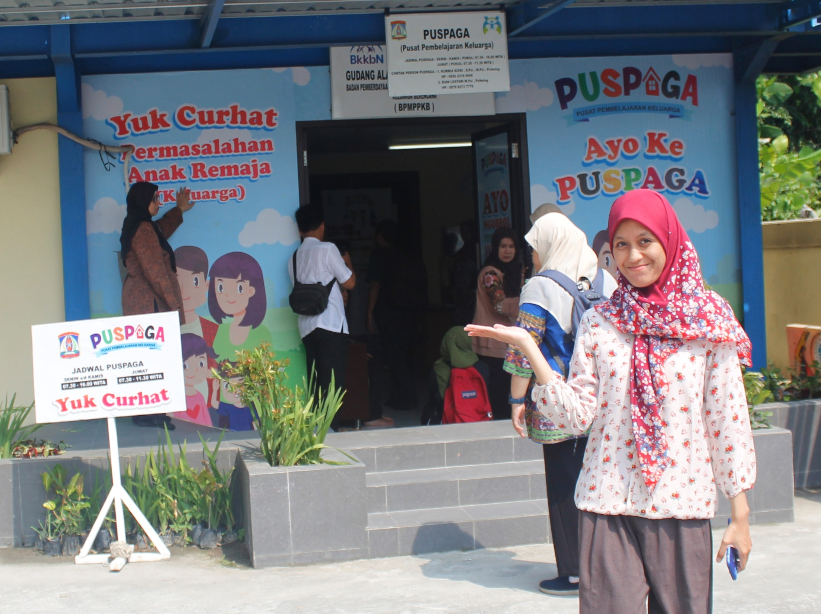
LAYANAN PUSPAGA
DALAM MASA PANDEMI COVID-19

Slide 24



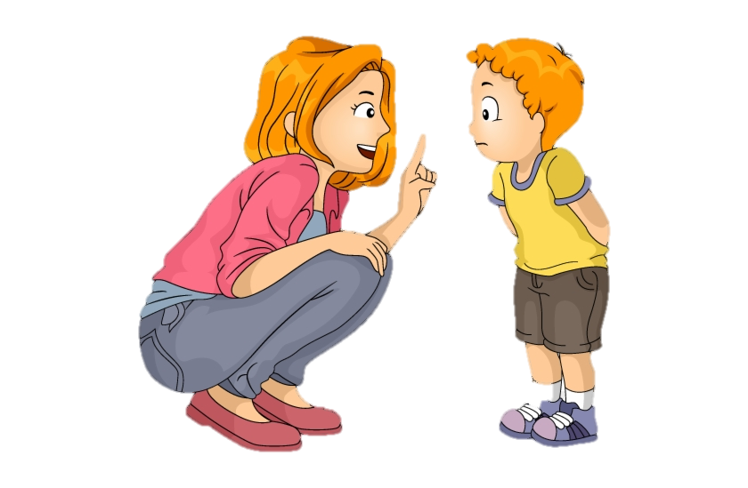

COVID-19 PARENTING TIPS
Luangkan waktu untuk dihabiskan bersama anak
Tetap tenang dan kelola stress
Mohon Maaf...
Gunakan kalimat positif dan kembangkan perilaku positif pada anak
Membuat rutinitas harian yang fleksibel dan konsisten
Mengarahkan perilaku anak yang buruk
Terbuka tentang informasi terkait Covid-19
Sumber: unicef.org/indonesia/id/

Slide 25




Menciptakan Iklim Positif dalam Rumah
Dalam Masa Pandemi Covid-19
1. Komitmen
2. Komunikasi
Kunci Utama
3-K
3. Kreatif ➔ Aksi

Slide 26
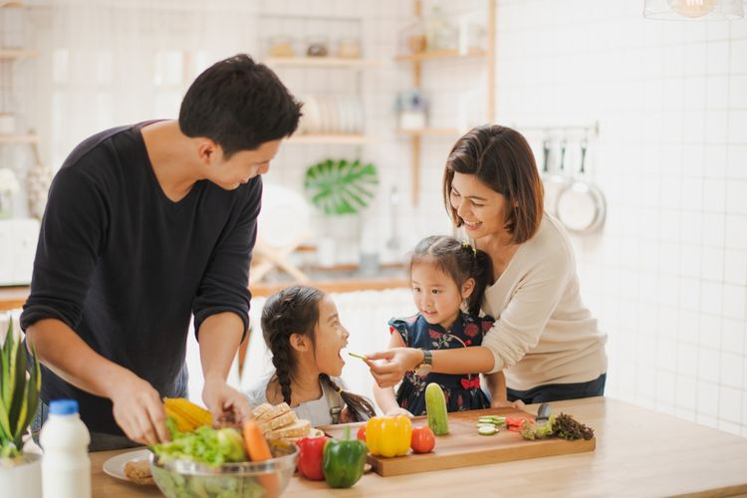
#GEMBIRADIRUMAH

Slide 27




0816 75 86 00
lennyrosalin@gmail.com

